Slide 1
Assemblée Générale
21 mars 2023, Mont-St-Guibert

Slide 2
Démissions/Nouveaux membres/Nouveaux représentants
Centre culturel du Brabant wallon :
  Souhaite devenir membre adhérent
  Bénédicte Dawance remplace Karima Haoudy
Commune de La Hulpe : Stephanie Delcroix remplace Isabelle Philippot
Commune de Lincent : Delphine Dubreucq remplace Yves Kinnard
Commune de Waterloo : Raphaël Szuma remplace Alain Schlosser
SPW-DCENN : Philippe-François Descamps remplace Jean-Luc Biermez
Organe d’administration : remplacement
SPW-DCENN : Philippe-François Descamps remplace Jean-Luc Biermez

Slide 3

Rapport d'activités 2022 et PA 2023 :
1 Journées wallonnes de l’Eau 2023
Date : samedi 18 mars au dimanche 2 avril 2023 | Lieu | Organisateur
Chantier de nettoyage de la Dyle | Wavre | Aer Aqua Terra
Visite de la réserve naturelle de l'ancienne sucrerie | Genappe | Environnement Dyle
Opération de sauvetage "batraciens sur les routes" à Villers-la-Ville/Chastre | VLV-CSE | Natagora
Visite de la réserve du Ru Milhoux | Lasne | Lasne Nature
Atelier Street Art "Ici commence la mer !" | Jodoigne | Centre culturel de Jodoigne
Conférence sur le castor | Grez-Doiceau | Commune/Amis du Parc de la Dyle/Natagora
Animation "Ici, commence la Mer !" - Ecole Maransart | Lasne | Contrat de rivière
Exposition du Contrat de rivière "Nos rivières sont fragiles, protégeons-les !" | Ottignies-LLN | Maison Développement durable - Ottignies-LLN
Signature du programme d'actions 23-25 | Mont St Guibert | Contrat de rivière
Animations à l'école da Vinci : visite de la station d'épuration de Perwez et de la station de captage communale + Animation "Jeter par terre, c'est jeter en mer !" | Perwez | Commune Perwez - Contrat de rivière
Grand Nettoyage de Printemps – Chantier de ramassage de déchets le long des voiries, sentiers, parcs, berges de cours d’eau à l’initiative du citoyen ! | Rixensart | Commune
Animation scolaire "Ici, commence la Mer !" | Ottignies-LLN | Maison Développement durable - Ottignies-LLN - Contrat de rivière
Visite de la Station d'épuration de Waterloo - Ecole | Waterloo | Commune
Deux animations "Ici, commence la Mer !" - Ecole Cortil | Chastre | Contrat de rivière
Visite de la réserve naturelle de l'ancienne sucrerie | Genappe | Environnement Dyle
Chantier de nettoyage de la Malaise à Louvain-La-Neuve | Ottignies-LLN | Maison Développement durable - Ottignies-LLN - Contrat de rivière
Conférence sur l'Environnement avec présentation des actions d'Aer Aqua Terra pour les Rotary Club BW | Nivelles | Contrat de rivière
Visite d'un aménagement hydraulique sur la Lasne à la rue du Moulin à Genval | Rixensart | Commune - Province Brabant wallon
Présentation de systèmes anti-inondation - Quai aux Huitres | Wavre | Commune - Contrat de rivière
Chantier de nettoyage de la réserve des trois Fontaines de Grand Hallet | Hannut | Commune et Natagora
Visite de la Station d'épuration de Waterloo - Grand public | Waterloo | Commune
D'encre et d'eau - Balade douce et immersive | Villers la Ville | Bibliothéque Nivelles - Place aux livres
Visite station épuration d'Orp-le-Grand couplée avec un nettoyage | Orp-Jauche | Commune - in BW
Journée de gestion dans la réserve naturelle de la Prairie du Carpu à Rixensart | Rixensart | Natagora
Visite du réservoir d'eau potable du "Callois" | Lasne | Commune et Vivaqua
Visite guidée réserve d'eau potable in BW | Lasne (Ohain) | in Bw
Balade le long de la Grande Gette avec les classes 6ème primaire de l'école de l'Ardoisière | Jodoigne | Commune - Contrat de rivière
Balade guidée à la découverte de la réserve naturelle de Nysdam en bord de l'Argentine à La Hulpe | La Hulpe | Natagora
Ecole - Spectacle sur le thème de l'eau "Pompes et Robinets" | Villers la Ville | Commune
8 animations scolaires : présentation CR et balade le long de la rivière -8 écoles communales | Orp-Jauche | Commune - Contrat de rivière
Evènement de sensibilisation sur le thème de l’eau à l’échelle de la Wallonie
Subsidié et soutenu par le SPW
1er programme grand public depuis 2016
22 activités grand public
8 activités scolaires/jeune public pour 18 classes min.
20 partenaires organisateurs
Les Journées wallonnes de l'Eau (wallonie.be)
JWE 2023 (crdg.be)

Slide 4
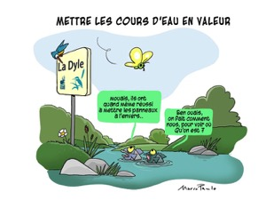

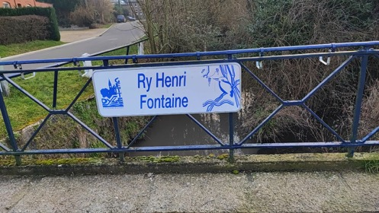
2. Signalétique
Signalétique CR Dyle - 2005
Signalétique CR Gette - 2010
Signalétique CR Dyle-Gette Sentier - 2015
Complétion du réseau - 2022 (63 panneaux - Walhain-Perwez-Orp-Jauche-Wavre
Les chiffres
  637 panneaux voiries
  303 panneaux sentiers
  Pour un total de 940 panneaux
  +/- 160 rivières identifiées

Slide 5
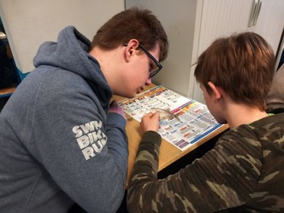
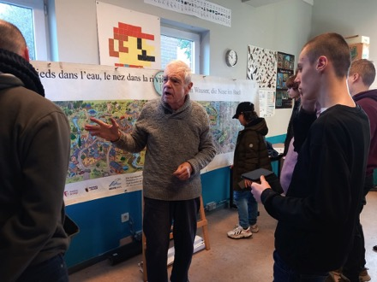
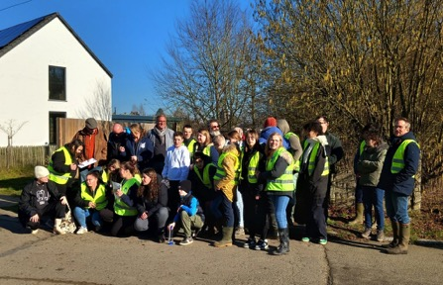
3. Poissons en classe
Ecole spécialisée Jean Bosco de Chastre
→ 2/01 au 13/02
Projet tous les deux ans – Projet de sensibilisation à la fragilité du vivant et à la protection des rivières.

Slide 6
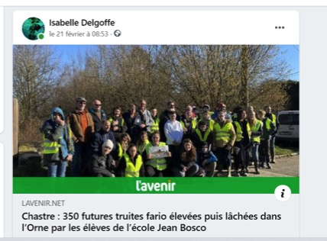
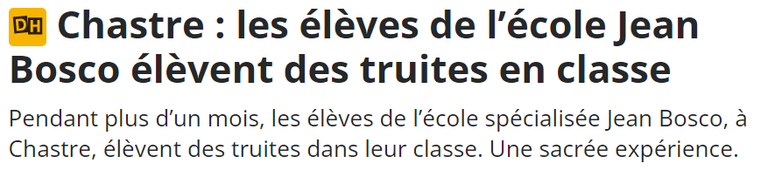
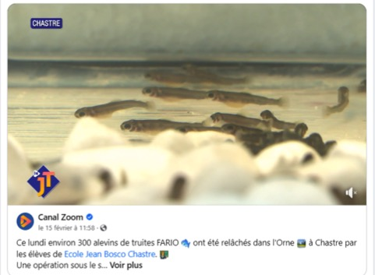
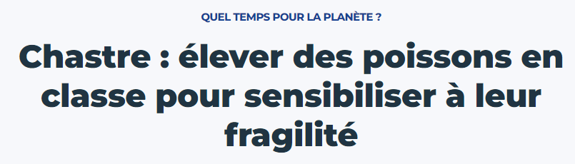
3. Poissons en classe
RTBF (Les ambassadeurs, Quel temps pour la Planète)
DH
Canal Zoom
Lavenir
https://www.facebook.com/canalzoomtv/videos/1969211876758012

Slide 7
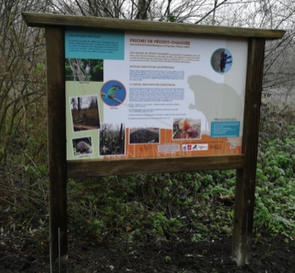
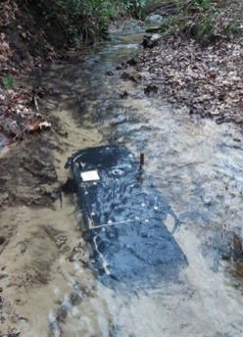
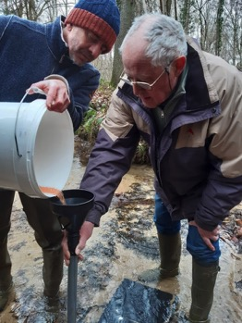
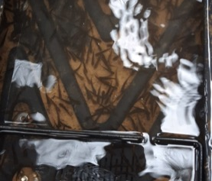
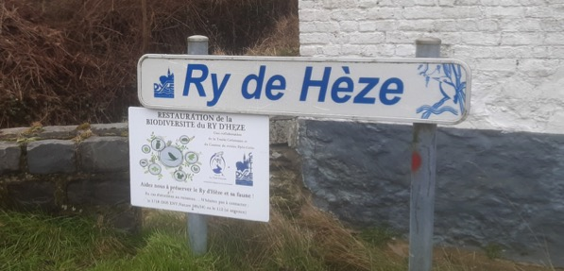
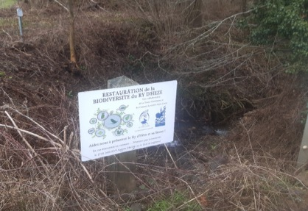
4. Aide aux projets locaux

Slide 8
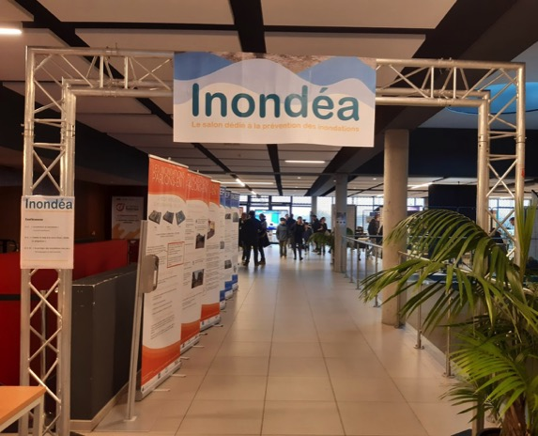
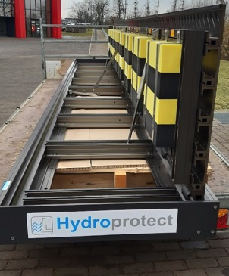
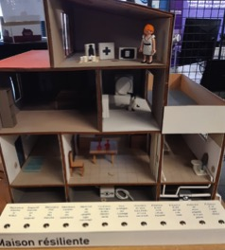
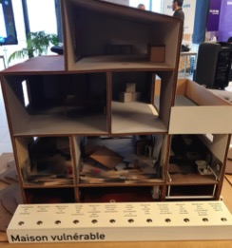
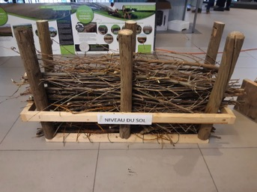
5. Salon Inondéa

Slide 9
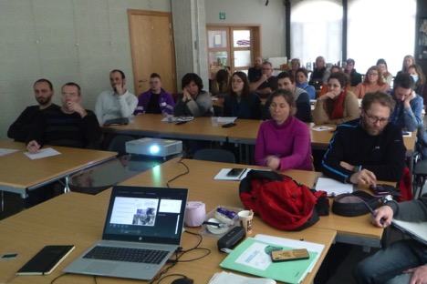
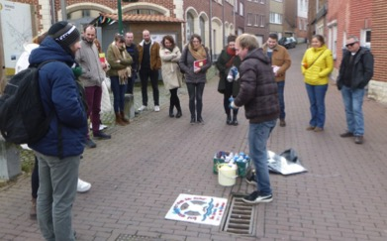
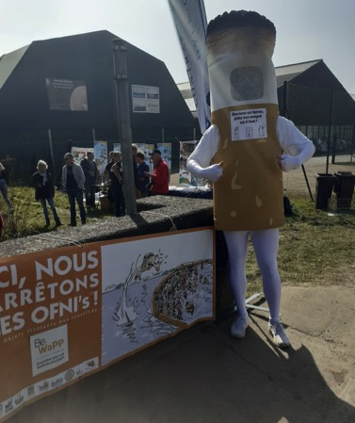
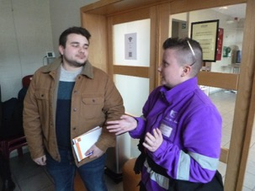
6. Rencontres diverses

Slide 10

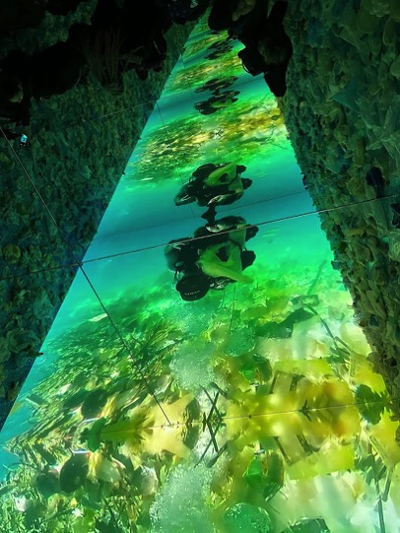
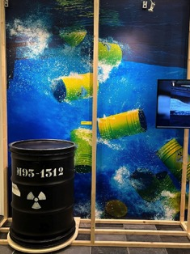
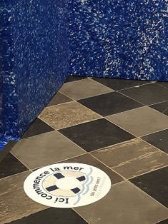
6’. Suivi ICLM et Expo Ordures

Slide 11
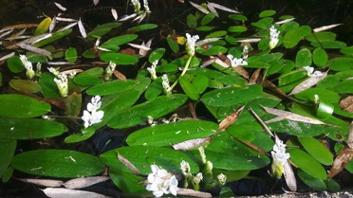
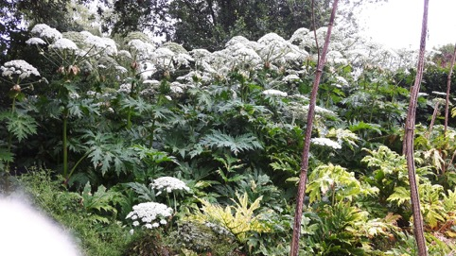
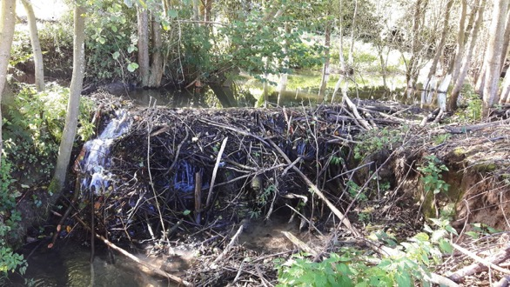
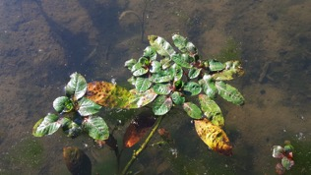
7. Nouvelle convention “EEE/castor”

Slide 12
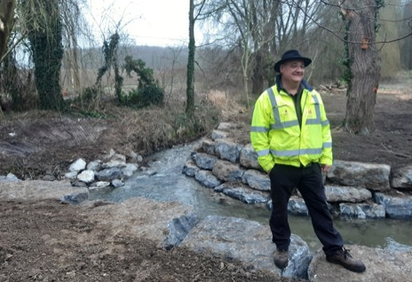
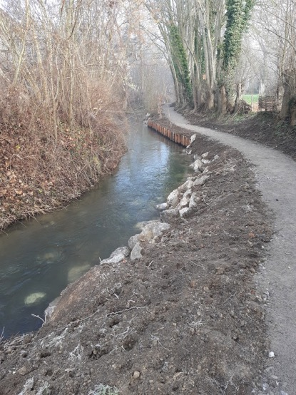
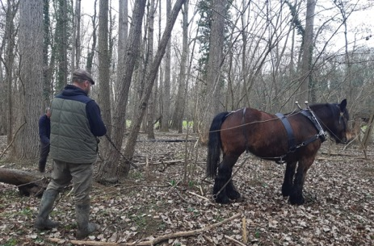
8. Travaux récents du SPW-DCENN

Slide 13
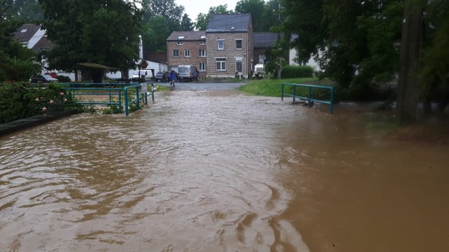
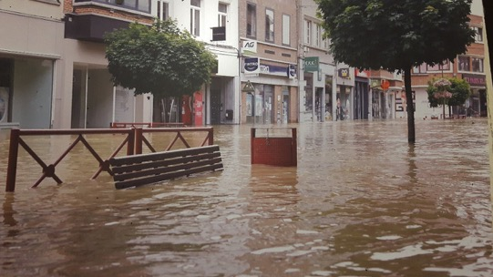
9. GT "inondations" + liste référents inondations

Slide 14
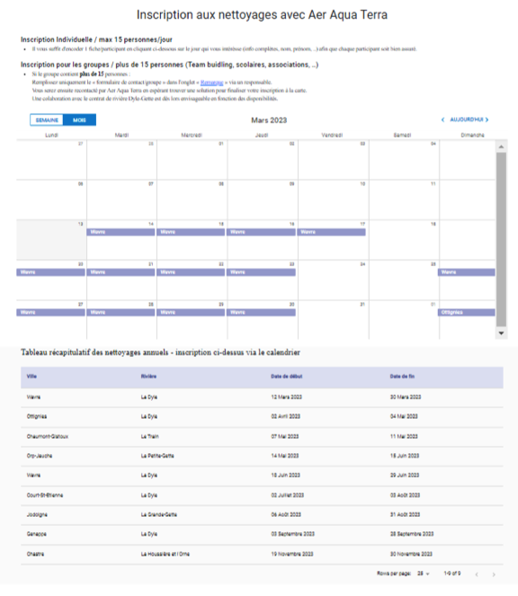
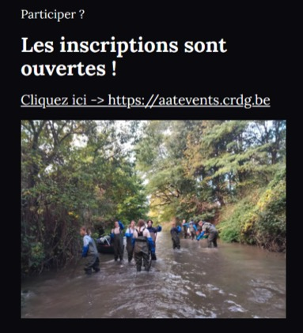
10. Nouvelle plate-forme inscription “bénévoles chantiers AAT”
https://a-era-qua-terra.com/participer-2/
https://aatevents.crdg.be/

Slide 15
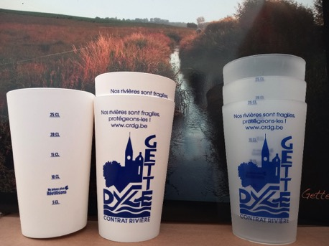
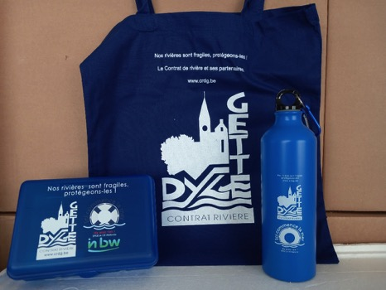
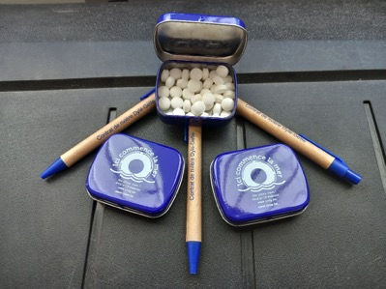
11. Nouveaux cadeaux CRDG

Slide 16
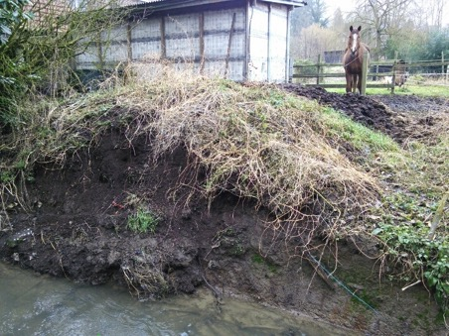
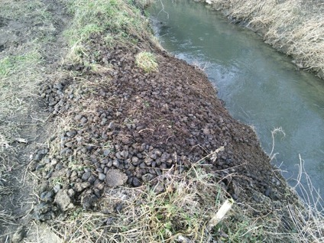
12. Communication/sensibilisation sur les dépôts de fumier de cheval le long des rivières
Riverain « propriétaire » de chevaux ou manèges
Profil spécifique – Législation spécifique
Communication ciblée ou générale
Entame du projet – 2ème semestre

Slide 17
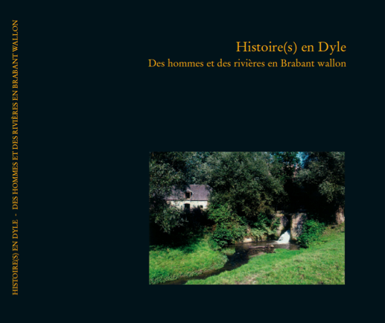
13. Histoire(s) en Gette
Publication pour relater l’histoire de la vie commune entre l’homme et les rivières dans le bassin de la Gette : agricole, industrielle et ludique.
Dans la suite d’Histoire(s) en Dyle en 2005.
Collaboration avec les cercles d’histoire locaux et l’Echarp – Personnes ressources ? (Beauvechain, Hannut, Hélécine, Incourt, Jodoigne, Lincent, Orp-Jauche, Perwez, Ramillies)
Entame du projet 2ème semestre

Slide 18
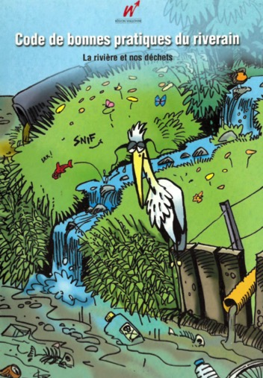
14. Guide de bonnes pratiques du citoyen
1ère édition en 2000
Focalisée sur les différents types de déchets le long des cours d’eau
Nouvelle édition plus complète avec les éléments suivants (sommaire provisoire) :
  Présentation des catégories de CE et des gestionnaires ;
  Missions des gestionnaires ;
  Rappel des différentes législations :
    Décret sur les cours d’eau non navigables ;
    Code de l’eau…etc.
  Présentation des différentes atteintes et leurs conséquences.
Entame en avril 2023

Slide 19
Rapport d’activités 2022
Questions ?
Approbation ?

Slide 20
Programme d’activités 2023
Questions ?
Approbation ?

Slide 21
Comptes de résultats 2022
Questions ?
Approbation ?

Slide 22
Budget 2023
Questions ?
Approbation ?

Slide 23
